Slide 1
5ª Reunião do Comitê Gestor de TIC do TJPE
outubro/2012

Slide 2
Agenda
Responder Pesquisa de Satisfação 2012;
Riscos dos serviços críticos de TIC;
Análise Crítica do Portfólio de Projetos;
Priorização das demandas;
Política de segurança;

Slide 3
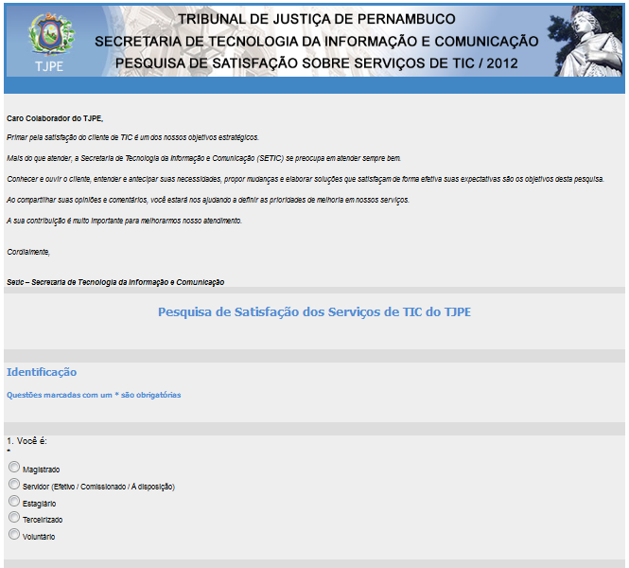
Pesquisa de satisfação 2012
Primar pela satisfação do cliente de TIC é um dos nossos objetivos estratégicos.
Ao compartilhar suas opiniões e comentários, você estará nos ajudando a conhecer melhor nossos clientes, antecipar suas necessidades e melhorar nossos serviços;

Slide 4
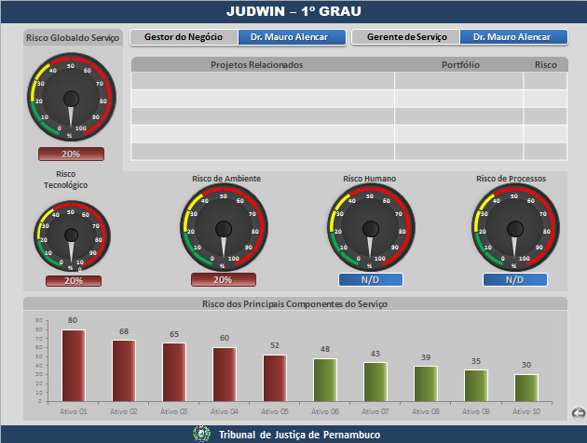
Painel de Riscos

Slide 5

Portfólio de Projetos

Slide 6
Processo de demanda
Aprovação
Priorização
Autorização

Slide 7
Critérios de priorização das propostas de projeto
Complexidade
Determinação Legal e da Administração
CNJ
CNJ
Alta
Baixa
Sem determinação legal
Com determinação legal
Com determinação legal e com prazo
Prazo
CNJ
Maior que 12 meses
De 3 a 12 meses
Menor que 3 meses
Impacto na Organização
0.
Sem impacto
Usuário Interno (área meio)
Usuário Interno (área fim)
Usuário Interno (todos)
Usuários Externos
Usuários Internos e Externos
Relevância Estratégica
CNJ
Sem contribuição
Contribuição Indireta
Contribuição Direta
Situação de Implementação
CNJ
0.
não iniciado
de 0% a 25% concluído
de 25% a 50% concluído
de 50% a 75% concluído
mais que 75% concluído
Retorno sobre o investimento
0.
Sem retorno financ. ou fluxo de trabalho
Foco no retorno financeiro
Foco na melhoria do fluxo de trabalho
Foco em ambos
Fonte: www.cnj.jus.br

Slide 8
Critérios de priorização das propostas de projeto
Critério
Peso
Complexidade | 2
Determinação Legal | 5
Prazo | 2
Impacto na Organização | 4
Relevância Estratégica | 4
Retorno sobre o Investimento | 3
Situação de Implementação | 4
Fórmula
ITR = Índice Técnico de Relevância
ITR = (Critério 1 x peso +... + Critério 7 x peso) = Resultado / Soma dos pesos
0 < ITR < 5

Slide 9


Exemplo de priorização das propostas de projeto
Sistemas Judiciais
Sistemas Administrativos
Gestão do Conhecimento
Estrutura de TIC
Governança
# | Nome da Demanda | ITR | Demandante | Data
01 | Projeto A | 4,7 | Presidência
02 | Projeto B | 4,5 | Presidência
03 | Projeto C | 4,5 | Presidência | Mai/12
04 | Projeto D | 4,3 | Presidência | Mai/12
05 | Projeto E | 4,3 | VEP | Out/11
06 | Projeto F | 4,2 | SETIC | Jul/11
07 | Projeto G | 4,0 | Presidência | Set/12
08 | Projeto H | 3,9 | SEJU
09 | Projeto Z | 3,7 | Cemando | Nov/10
Informações
Projetos

Slide 10
Política de segurança da informação

